Slide 1
Презентация.
Тема: Профилактика обморожений и первая помощь при переохлаждении организма.

Slide 2
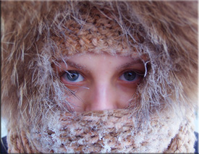
Переохлаждение организма – это общее состояние человека, когда на всю его поверхность тела воздействует холод, а температура тела при этом падает ниже 35°C. Длительное влияние низких температур приводит к замерзанию, функции организма угнетаются, а при длительном воздействии холода и вовсе угасают. Переохлаждение и обморожение – похожие понятия, но имеющие некоторые различия.

Slide 3
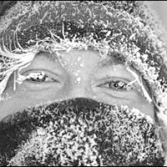
Обморожение (отморожение) — повреждение тканей организма под воздействием холода. Нередко сопровождается общим переохлаждением организма и особенно часто затрагивает такие части тела как ушные раковины, нос, недостаточно защищённые конечности, прежде всего пальцы рук и ног.

Slide 4
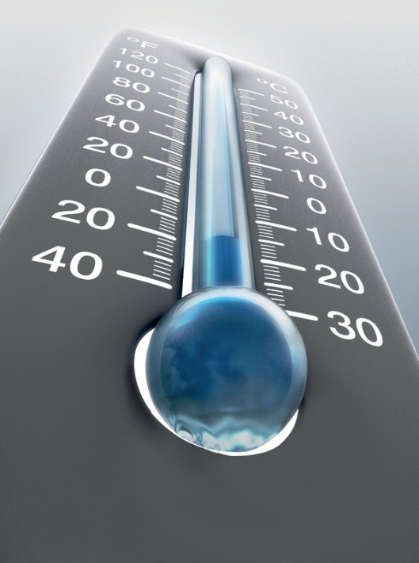
Чаще всего отморожения возникают в холодное зимнее время при температуре окружающей среды ниже −10 °C — −20 °C. При длительном пребывании вне помещения, особенно при высокой влажности и сильном ветре, отморожение можно получить осенью и весной при температуре воздуха выше нуля.
Следует обратить внимание на тот факт, что смерть человека от холода может наступить при температуре тела 17 — 25°С, а не как обычно многие полагают — при 0°С.

Slide 5
Степени переохлаждения организма:
1 степень переохлаждения (легкая) — возникает, если температура тела понижается до 32-34 градусов. Кожные покровы приобретают бледную окраску, появляются озноб, затруднения речи, «гусиная кожа». Артериальное давление остается нормальным, если повышается, то незначительно. При легком переохлаждении уже возможны обморожение разных участков тела, 1-2 степени.
2 степень переохлаждения (средняя) — влечет за собой понижение температуры тела до 29-32 градусов. Пульс при этом значительно замедляется – до 50 ударов в минуту. Кожа становится синюшной, на ощупь холодной. Несколько снижается артериальное давление, а дыхание становится поверхностным и редким. Часто при переохлаждении средней тяжести нападает внезапная сонливость. Позволять спать в таких условиях нельзя категорически, потому что выработка энергии во время сна снижается значительно, человек в таком состоянии может погибнуть. При этой стадии переохлаждения возможны обморожения 1-4 степени.
3 степень переохлаждения (тяжелая) — температура тела становится ниже 31 градуса. Человек уже теряет сознание, пульс его замедляется до 36 биений в минуту. Часто возникают судороги и рвота. Дыхание становится совсем редким – до 3-4 в минуту. Происходит острое кислородное голодание головного мозга. Обморожения при этой степени переохлаждения очень тяжелые, и если не оказать немедленную помощь, наступит окоченение и смерть.

Slide 6
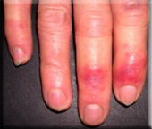
Степени обморожения организма:
— Отморожение I степени (наиболее лёгкое) — обычно наступает при непродолжительном воздействии холода. Поражённый участок кожи бледный, после согревания покрасневший, в некоторых случаях имеет багрово-красный оттенок; развивается отёк. Омертвения кожи не возникает. К концу недели после отморожения иногда наблюдается незначительное шелушение кожи. Полное выздоровление наступает к 5 — 7 дню после отморожения. Первые признаки такого отморожения — чувство жжения, покалывания с последующим онемением поражённого участка. Затем появляются кожный зуд и боли, которые могут быть и незначительными, и резко выраженными.

Slide 7
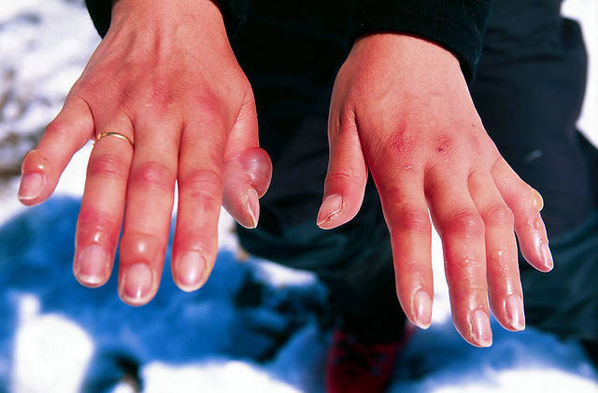
— Отморожение II степени — возникает при более продолжительном воздействии холода. В начальном периоде имеется побледнение, похолодание, утрата чувствительности, но эти явления наблюдаются при всех степенях отморожения. Поэтому наиболее характерный признак — образование в первые дни после травмы пузырей, наполненных прозрачным содержимым. Полное восстановление целостности кожного покрова происходит в течение 1 — 2 недель, грануляции и рубцы не образуются. При отморожении II степени после согревания боли интенсивнее и продолжительнее, чем при отморожении I степени, беспокоят кожный зуд, жжение.

Slide 8
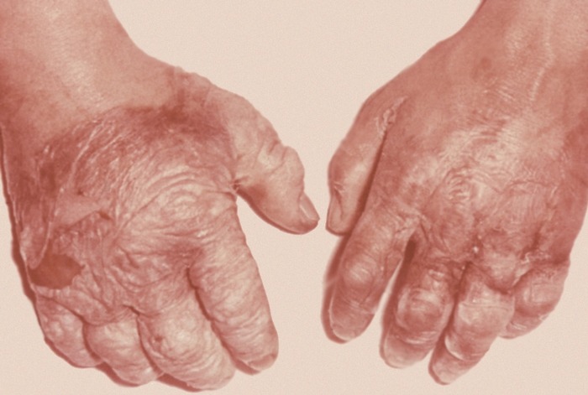
— Отморожение III степени — продолжительность периода холодового воздействия и снижения температуры в тканях увеличивается. Образующиеся в начальном периоде пузыри наполнены кровянистым содержимым, дно их сине-багровое, нечувствительное к раздражениям. Происходит гибель всех элементов кожи с развитием в исходе отморожения грануляций и рубцов. Сошедшие ногти вновь не отрастают или вырастают деформированными. Отторжение отмерших тканей заканчивается на 2 — 3-й неделе, после чего наступает рубцевание, которое продолжается до 1 месяца. Интенсивность и продолжительность болевых ощущений более выражена, чем при отморожении II степени.

Slide 9
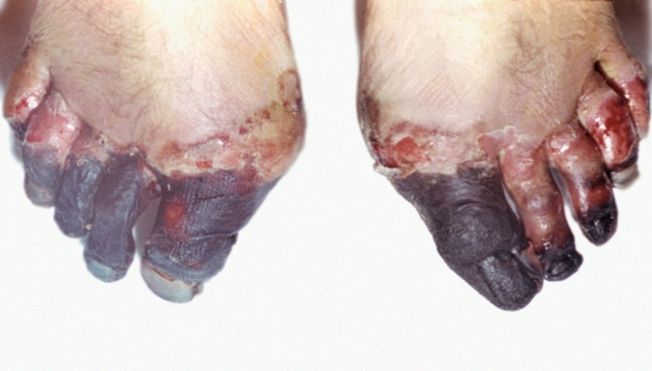
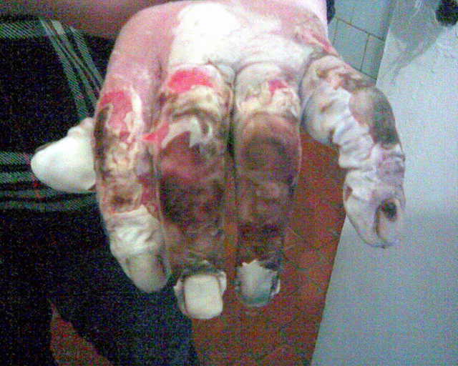
— Отморожение IV степени — возникает при длительном воздействии холода, снижение температуры в тканях при нём наибольшее. Оно нередко сочетается с отморожением III и даже II степени. Омертвевают все слои мягких тканей, нередко поражаются кости и суставы. Повреждённый участок конечности резко синюшный, иногда с мраморной расцветкой. Отёк развивается сразу после согревания и быстро увеличивается. Температура кожи значительно ниже, чем на окружающих участок отморожения тканях. Пузыри развиваются в менее отмороженных участках, где имеется отморожение III—II степени. Отсутствие пузырей при развившемся значительно отёке, утрата чувствительности свидетельствуют об отморожении IV степени.

Slide 10
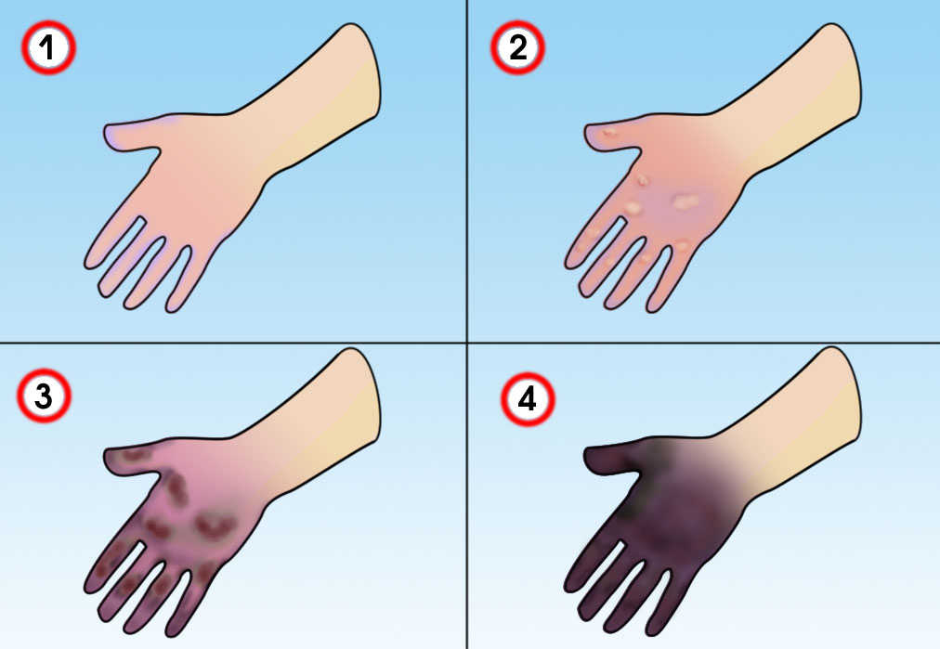

Slide 11
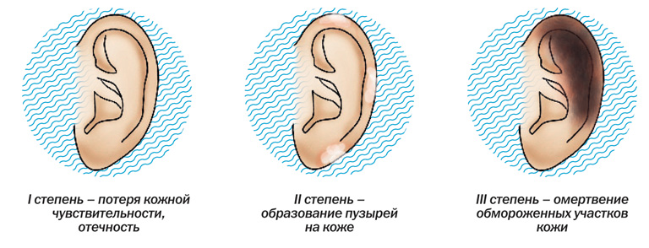

Slide 12
Профилактика обморожений и переохлаждения организма.
Есть несколько простых правил, которые позволят вам избежать переохлаждения и обморожений на сильном морозе:
1. Не пейте спиртного — алкогольное опьянение на самом деле вызывает большую потерю тепла (в связи с расширением периферических сосудов), в то же время вызывая иллюзию согревания.
2. Не курите на морозе — курение уменьшает периферийную циркуляцию крови, и таким образом делает конечности более уязвимыми;
3. Не ходите в морозную погоду по улице голодным, уставшим;
4. Носите свободную одежду — это способствует нормальной циркуляции крови;
5. Одевайтесь как «капуста» — при этом между слоями одежды всегда есть прослойки воздуха, отлично удерживающие тепло;
6. Тесная обувь, отсутствие стельки, сырые грязные носки часто служат основной предпосылкой для появления потертостей и отморожения.
7. Не мочите кожу — вода проводит тепло значительно лучше воздуха. Не выходите на мороз с влажными волосами после душа

Slide 13
Первая помощь при переохлаждении:
Прежде всего, нужно перенести пострадавшего в теплое место, или хотя бы безветренное, хорошо укутать шубой или теплым одеялом.
Мокрую одежду нужно сразу же снять и одеть сухую.
Пострадавший не должен двигаться.
Если человек находится в обмороке, нужно постоянно контролировать дыхание и пульс, а если он не прощупывается, начинайте непрямой массаж сердца и искусственное дыхание.
Если пострадавший в сознании, дайте ему выпить горячий чай, морс или молоко, но категорически запрещается алкоголь и кофе!
Не старайтесь быстро согреть человека, не набирайте ему горячую ванну, не тяните его в душ, интенсивно не растирайте, не обкладывайте грелками.
При таких манипуляциях последствия переохлаждения могут быть губительными.
Могут возникнуть нарушения сердечного ритма и внутренние кровоизлияния. Если произошло только переохлаждение ног или переохлаждение головы, то нужно снять с человека тесную и мокрую обувь и одеть на него шапку, таким образом согревая человека постепенно.
Запомните, что оказание первой помощи при переохлаждении не должно навредить человеку.

Slide 14
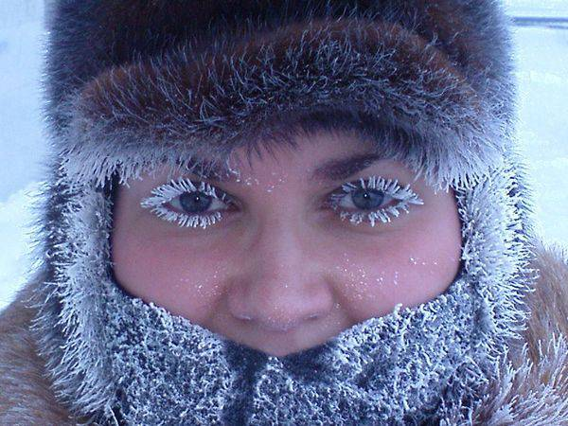
Наконец, помните, что лучший способ выйти из неприятного положения — это в него не попадать.
Будьте осторожными!

